Slide 1


ZAVRŠNA KONFERENCIJA
PROJEKAT: „Međusektorska podrška za pametan rast MSP u centralnoj Srbiji“
18. decembar 2020.
Projekat finansira Evropska unija u partnerstvu sa Vladom Republike Srbije preko programa EU PRO a sprovodi Biznis Inovacioni Centar d.o.o. Kragujevac, u partnerstvu sa Business Innovation Programs, BIPS.
Notes:
Download more minimal templates here: https://crmrkt.com/GK9Dwa

Slide 2

Ciljevi
Opšti cilj projekta
Jačanje održivosti i konkurentnosti MSP kroz intervencije koje doprinose poboljšanju procesa i kvaliteta proizvoda i / ili usluga.
Specifični cilj projekta
Povećati održivost i konkurentnost MSP u Centralnoj Srbiji i primeniti relevantne sisteme kontrole kvaliteta kroz pilot program podrške koji sprovode BIC Kragujevac i partneri
Ciljna grupa
  MMSP, 15 (kroz program podrške poslovanju i sertifikaciju sistema kvaliteta)
  menadzment BIC-a
  Predstavnici javnog i privatnog sektora, 20
Notes:
Download more minimal templates here: https://crmrkt.com/GK9Dwa

Slide 3

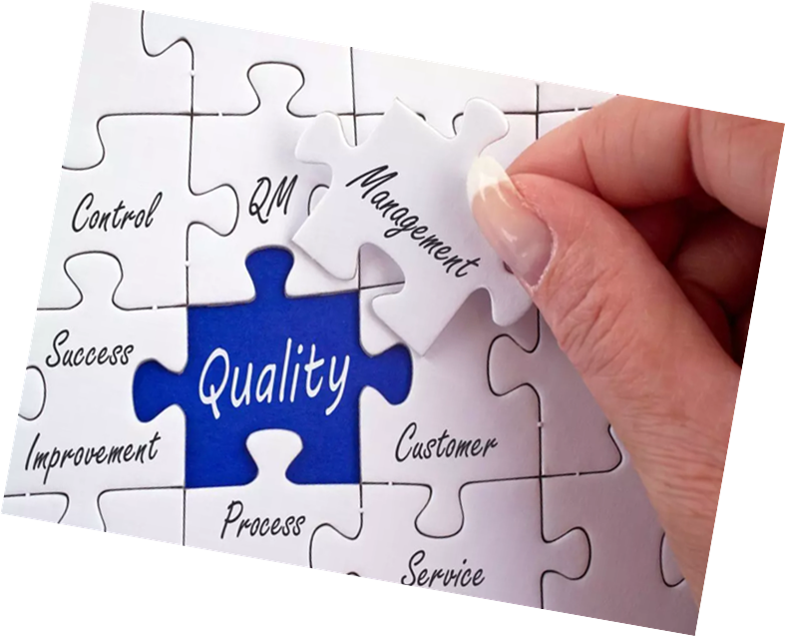



Aktivnosti
Program podrške –
konsultantske usluge
Obuke za QMS
Radionice
Priprema i Sertifikacija
ISO standarda
Baze podataka i
dokumenta
- Analiza potreba
- Proizvodni i procesni menadžemt
- Dizajn proizvoda, pakovanja i promo materijala
- Pristup tržištu i finansijama
Globalni pristup
Zahtevi ISO 9001
Dokumentacija QMS
Alati, metode i tehnike kvaliteta
Revizija i sertifikacija standarda SRPS ISO 9001: 2015
Značaj uvođenja sistema kvaliteta u organizacije iz javnog i privatnog sektora
- Konsalting u cilju pripreme za sertifikaciju
- Sertifikacija ISO standarda
- Baza podataka (ISO Firme, obuke, kontakt)
- Poslovni model - Međusektorska podrška za MSP
Notes:
Download more minimal templates here: https://crmrkt.com/GK9Dwa

Slide 4
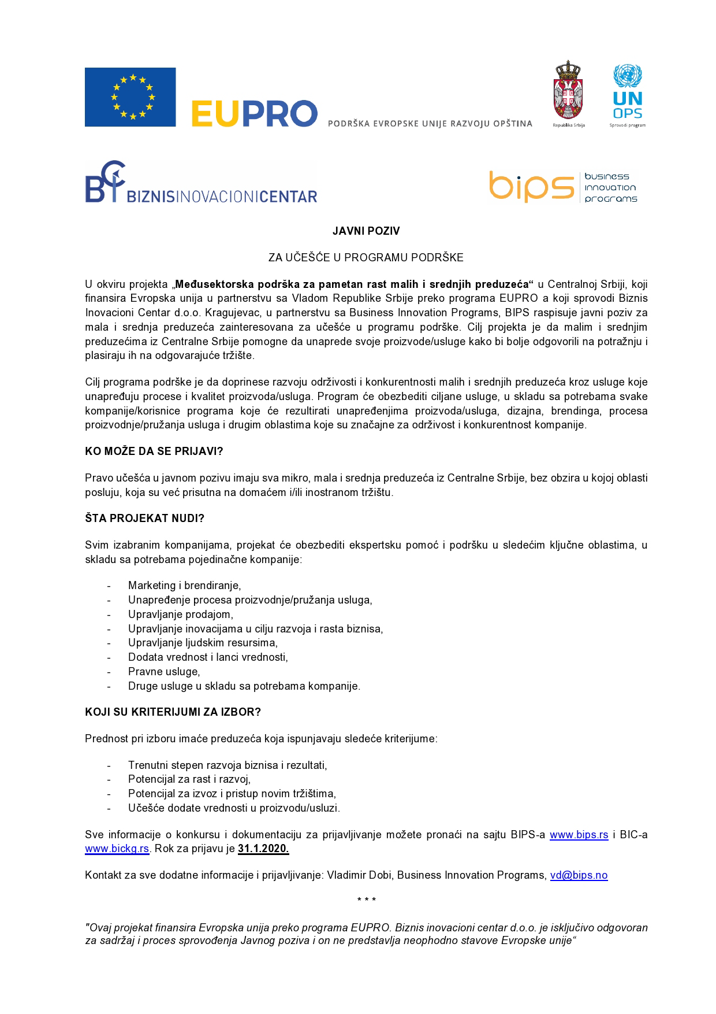
POSLOVNA PODRŠKA
dec. 2019 – jul 2020.
POSLOVNA PODRŠKA
Proces:
1. Javni poziv za učešće u programu, decembar 2019 – februar 2020
2. Selekcija korisnika programa podrške, objavljivanje odluke
3. Analiza potreba korisnika
4. Realizacija konsultantskih usluga, proporuke za unapređenje
poslovanja
Rezultat: 10 korisnika i 55 časova konsultantskih usluga
Dizajn proizvoda, pakovanja i promo materijala
Proizvodni i procesni menadžment
Pristup tržištu i finansijama
Notes:
Download more minimal templates here: https://crmrkt.com/GK9Dwa

Slide 5
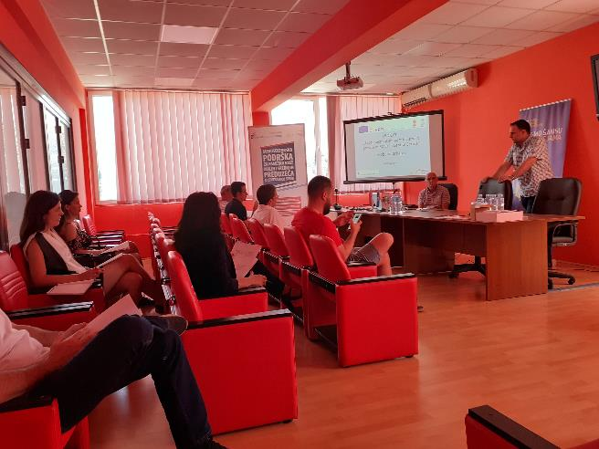
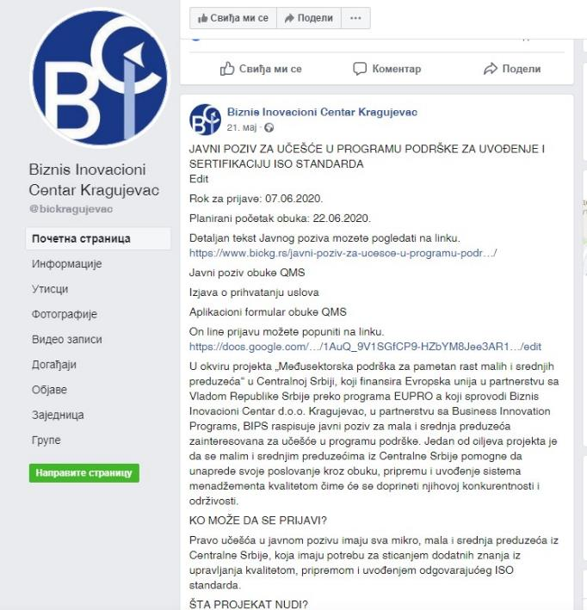
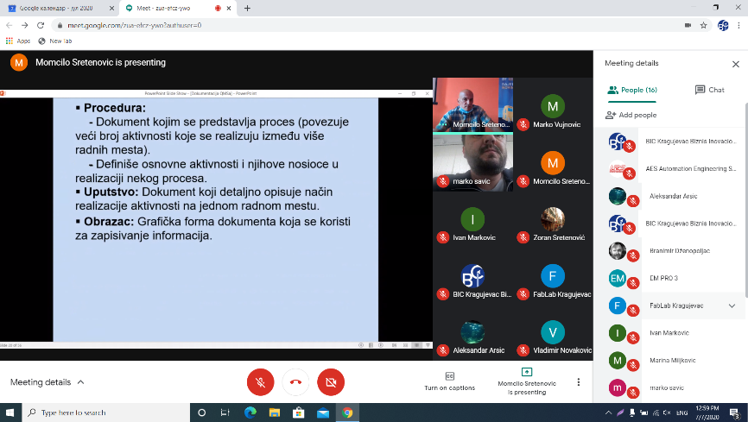
OBUKE QMS
jul - jul 2020.
Obuke za QMS i ISO
Proces:
1. Javni poziv za učestvovanje na QMS obukama, jun 2020
2. Evaluacija prijava i objavljivanje rezultata
3. Realizacija obuka, jun-jul
Rezultat: 19 učesnika, 6 dana obuka

Slide 6


Значај управљања квалитетом у приватном и јавном сектору
07.08.2020.
Миладин стефановић, управник центра за квалитет, факултет инжењерских наука универзитета у крагујевцу
Пројекат: „Међусекторска подршка за паметан раст малих и средњих предузећа у Централној Србији“

Slide 7
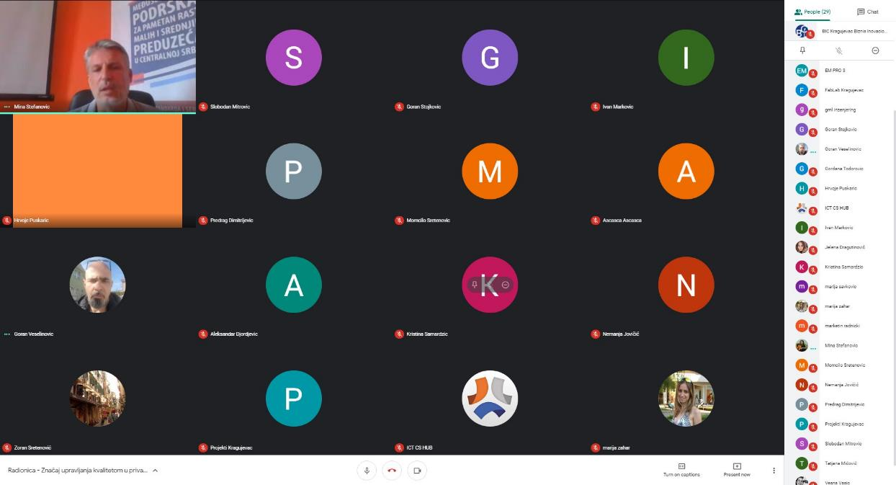
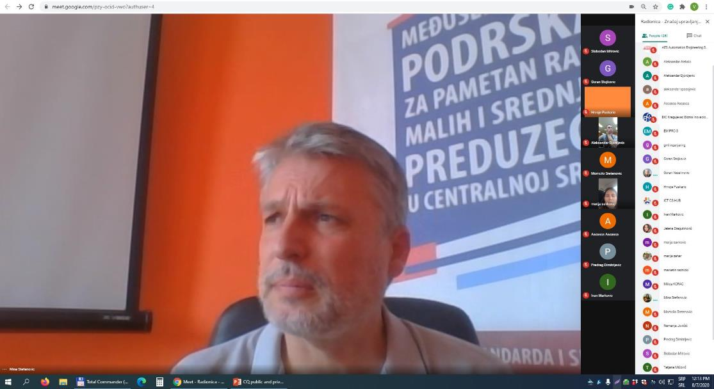
Radionica: Značaj uvođenja sistema kvaliteta u organizacije iz javnog i privatnog sektora, 7.8.2020
31 učesnik radionice (javni, privatni, BSO, NVO sektor)

Slide 8
PRIPREMA ZA SERTIFIKACIJU I SERTIFIKACIJA
jul - novembar 2020
Proces:
Selekcija kandidata
Individualni konsalting sa expertom, priprema za sertifikaciju
Sertifikacija
5 firmi:
1. TESTER-AL D.O.O., Jagodina
2. FABLAB TECHNOLOGIES, Kragujevac
3. GML INŽENJERING, Kragujevac
4. Mold Solutions d.o.o., Kragujevac
5. HK Proleter Kragujevac d.o.o., Kragujevac

Slide 9



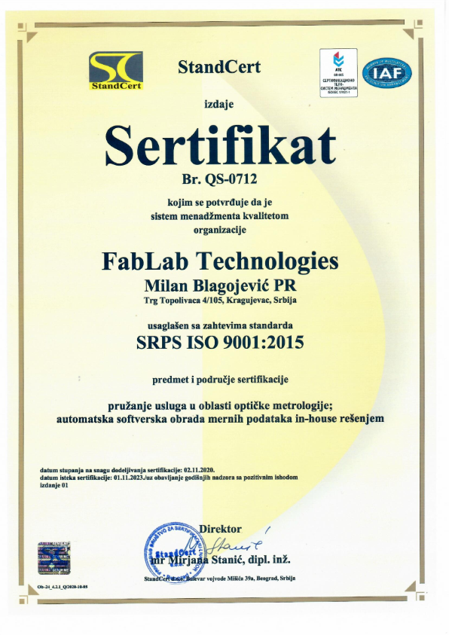

SRPS ISO 9001:2015
SRPS ISO 14001:2015
SRPS ISO 45001:2018
SERTIFIKATI

Slide 10
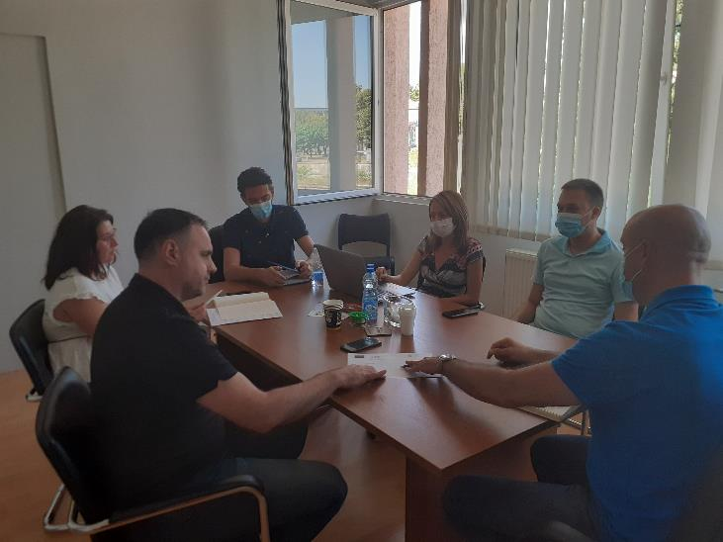
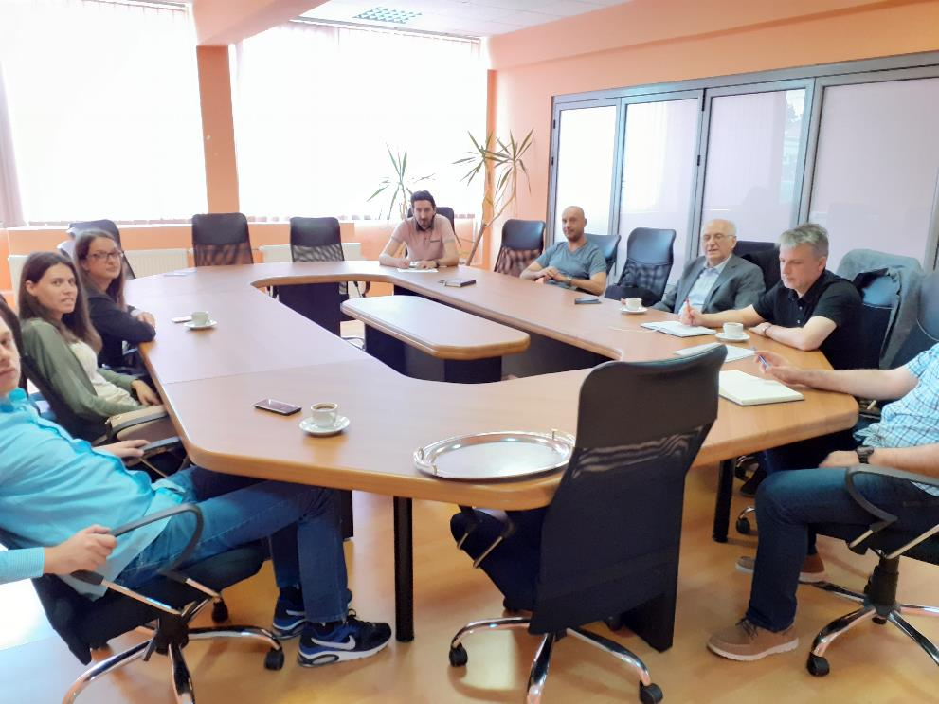
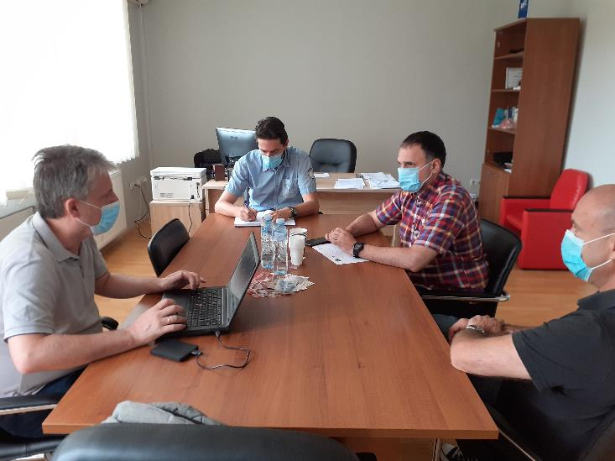
In-house obuka
jun – septembar 2020.
In-house obuka QMS
15 dana obuke za zaposlene BIC-a
Program obuka: Uvodne informacije o menadžmentu kvalitetom, Serija standarda familije ISO 9000, Faze uvođenja QMS-a, Osnovi QMS-a i definicije …

Slide 11
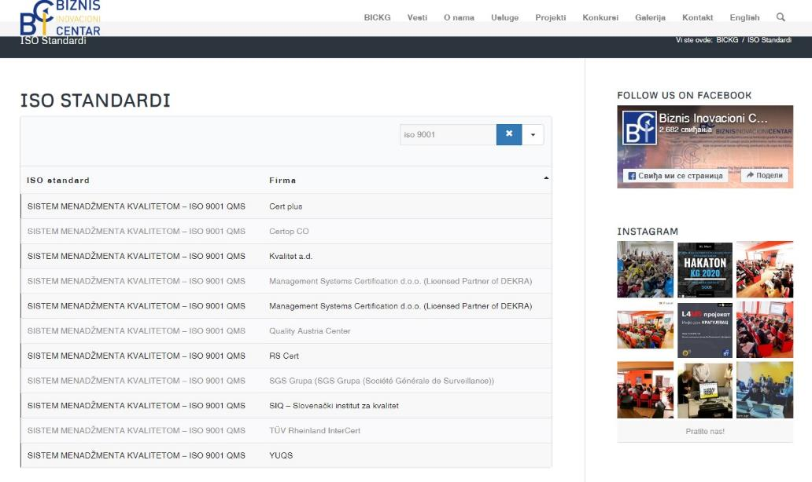
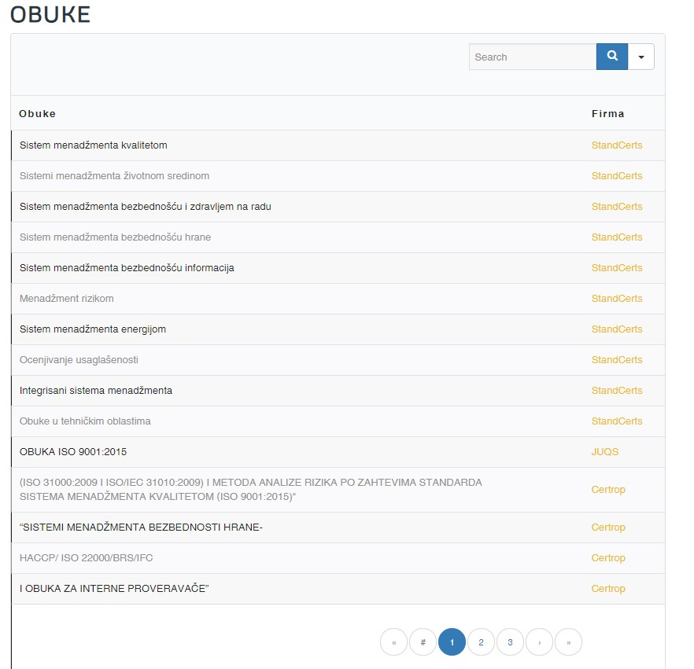
BAZA PODATAKA FIRMI I OBUKA ZA
OBLAST ISO STANDARDA

Slide 12
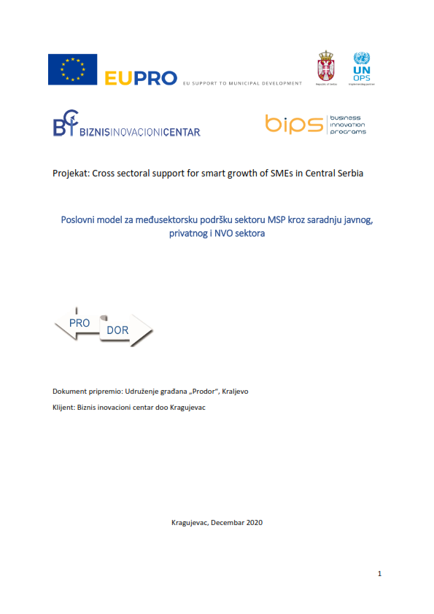
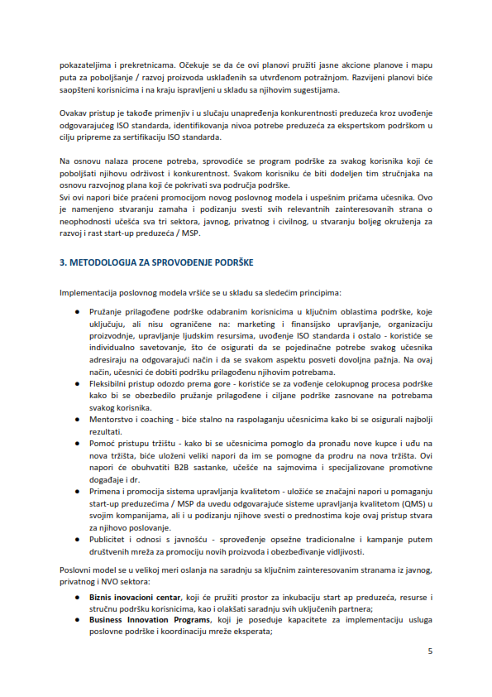
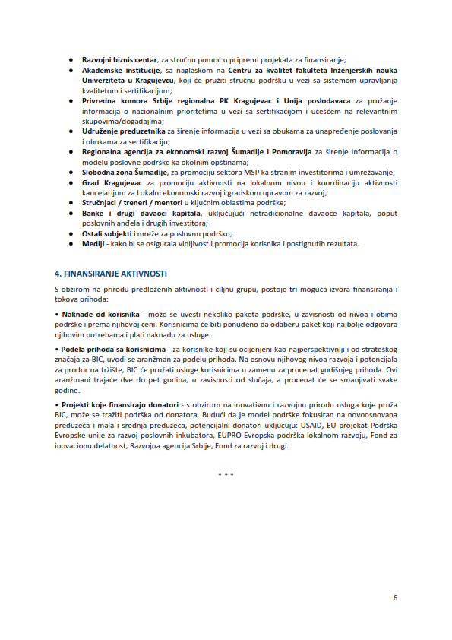
POSLOVNI MODEL ZA
MEĐUSEKTORSKU PODRŠKU MSP

Slide 13

HVALA NA PAŽNJI
KONTAKT
Vojislav Veljković – BIC – 065 88 00 488
www.bickg.rs
Notes:
Download more minimal templates here: https://crmrkt.com/GK9Dwa

